Slide 1

AJAX
演讲人：孟庆和
追梦课堂 临汾首家专业的web前端培训机构 www.zmclass.com

Slide 2
目录
1. 认识ajax
2. 如何使用ajax 创建异步请求

Slide 3
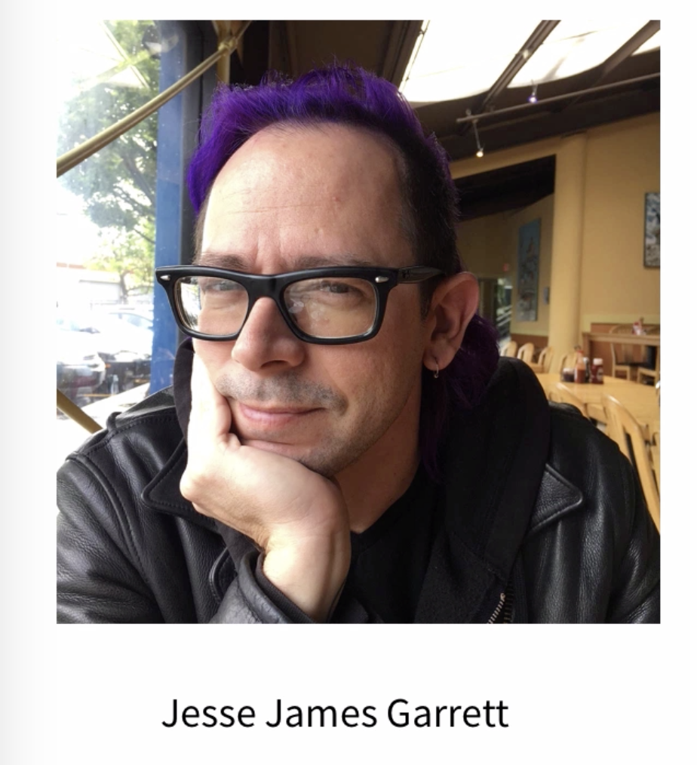
ajax概述
Asynchronous Javascript And XML(JSON)
使用ajax ，在不刷新页面的基础上，与服务器进行通讯

Slide 4
ajax概述
所有的ajax过程 都是建立和服务器之间的连接。与服务器的连接主要是通过XMLHttpRequest对象组织。与XMLHttpRequest对象通信主要遵循以下步骤
创建XMLHttpRequest
对该对象进行适当的配置
通过特定的HTTP动词 和 目的地址打开请求
发送该请求

Slide 5
01
xhr对象
追梦课堂 临汾首家专业的web前端培训机构 www.zmclass.com

Slide 6
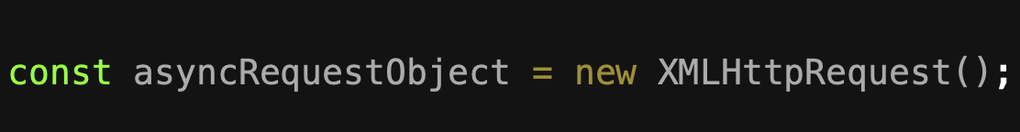
创建xhr对象
XMLHttpRequest（通常缩写为 XHR 或 xhr）可以用来向 API 请求任何类型的文件（例如 txt 纯文本文件、HTML 文件、JSON 文件、图片文件等）或数据

Slide 7
open()
初始化 XMLHttpRequest ，在 new XMLHttpRequest 之后我们通常调用 open 函数
参数
- method — HTTP 方法。通常是 "GET" 或者 “POST"。
- URL — 要执行请求（request）的 URL 字符串，可以是 URL 对象。
- async — 如果显式的设置为 false，那么请求将会以同步的方式处理
- user，password — HTTP 基本身份认证（如果需要的话）的登录名和密码。
请注意。调用 xhr.open 函数的时候并不会建立连接。它的作用仅仅是作为当前请求的配置，而网络活动要到 send 调用后才开启。

Slide 8

send()
发送请求
这个方法建立连接，并发送请求到服务器。可选参数 body 包含了请求主体
GET 没有请求体。而 POST会用 body 来发送数据到服务器。

Slide 9
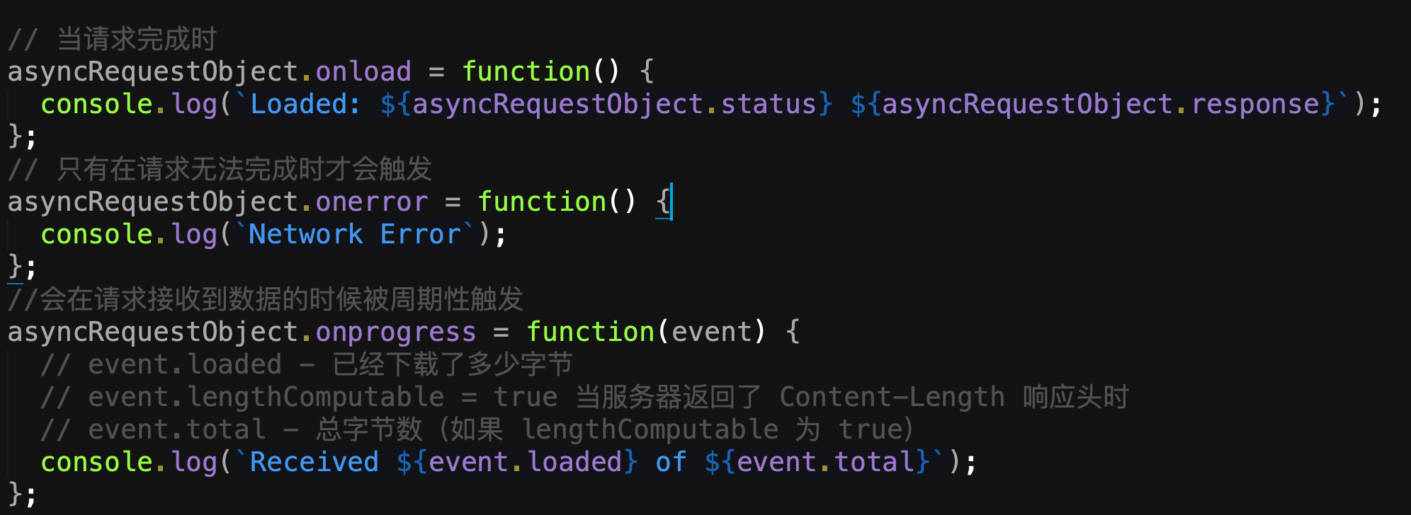
监听响应事件
load ：当请求结果已经返回 时触发
error ：当无法完成请求时触发，比如网络中断或者无效的 URL
progress：下载期间触发，已经下载了多少

Slide 10
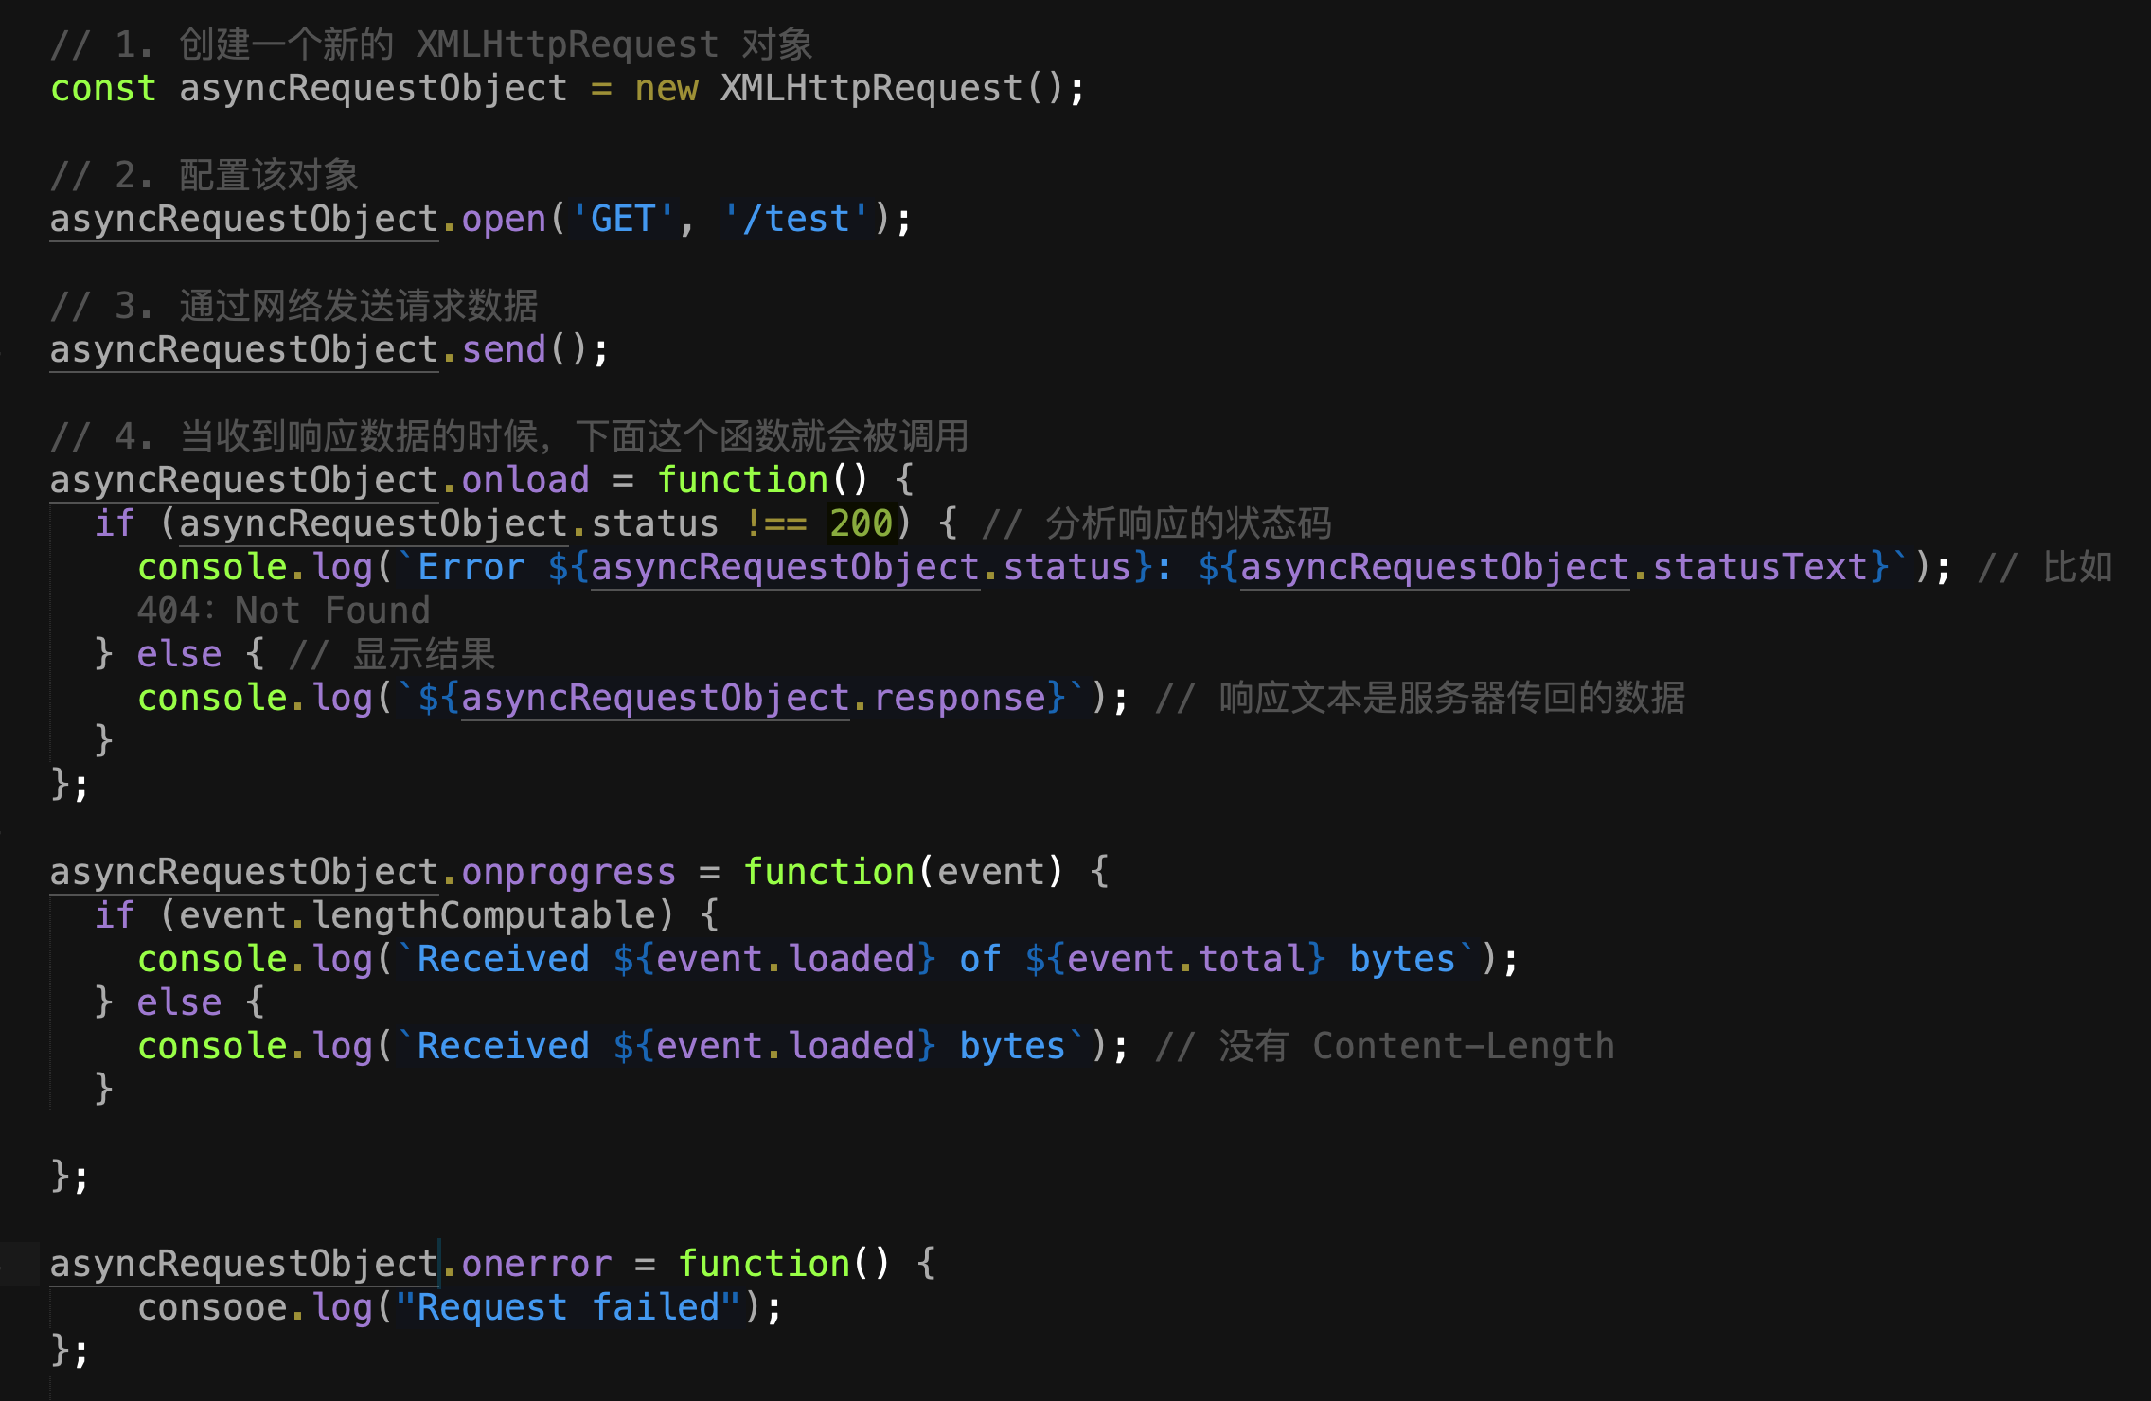
完整的请求

Slide 11
xhr属性
一旦服务器响应了结果，我们可以在下面这些请求对象的属性中获取相关的返回结果
status
- HTTP 状态码：200，404，403 等等，如果出现非 HTTP 错误，它的结果为 0
statusText
- HTTP 状态消息：如果状态码是 200 的话它的消息值通常为 OK，404 对应的值为 Not Found，403 对应的值为 Forbidden
response(responseText)
- 服务器响应结果

Slide 12
xhr属性
timeout
- 指定超时（timeout）时间 单位为毫秒

Slide 13
指定数据响应类型
responseType 属性来设置响应格式
- “text” : 返回文本字符串 (默认)
- “arraybuffer” : 返回元素为二进制数据的数组
- “blob” : 返回类似于原始数据对象的文件
- “document” : 默认返回XML文档，也可以是HTML文档
- “json” : 返回JSON文档

Slide 14
准备状态
readyState 获取当前请求状态。
- UNSENT = 0; // 初始化状态
- OPENED = 1; // 调用 open 方法
- HEADERS_RECEIVED = 2; // 收到响应头
- LOADING = 3; // 响应正在被加载（收到数据包）
- DONE = 4; // 请求完成
状态顺序：0 → 1 → 2 → 3 → … → 3 → 4 在网络中每收到一个数据包，状态 3 就会被传送一次。

Slide 15
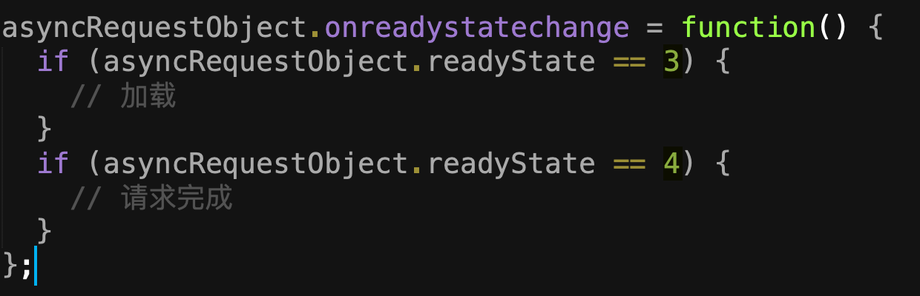
readystatechange事件
状态发生改变的时候触发
已被 load/error/progress 事件替代

Slide 16
abort()
终止请求

Slide 17
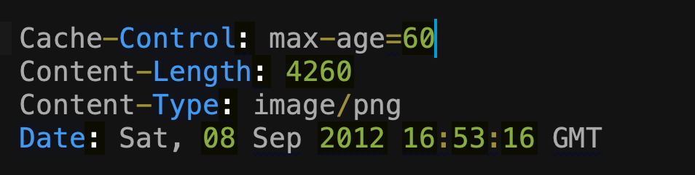
设置或者获取http头（http-header）
setRequestHeader(name, value)
getResponseHeader(name) 通过给定的 name 来获取响应头（除了 Set-Cookie 和 Set-Cookie2）
getAllResponseHeaders() 返回除 Set-Cookie 和 Set-Cookie2 外的所有响应头
换行符： “\r\n"

Slide 18
发送数据 （参数传递）
get 请求
- http:// xx/url?pram1=value1&pram2=value2
post请求
报文的实体主体

Slide 19
同源策略
浏览器限制来自不同源的文档和脚本，对当前文档进行读取，或者设置某些属性
两个页面用相同的协议(protolcal)，端口(port),和主机 (host),那么这2个页面属于同一个源

Slide 20
跨域资源访问
CORS （Cross-Origin Resource Sharing）
iframe 代理
- message
- window.name
- document.domain
JSONP

Slide 21
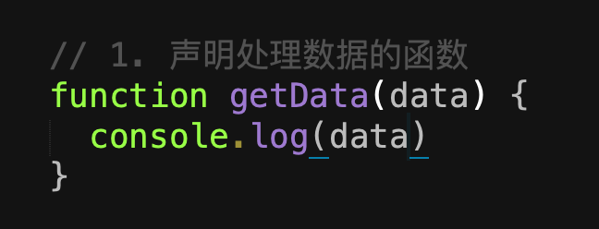
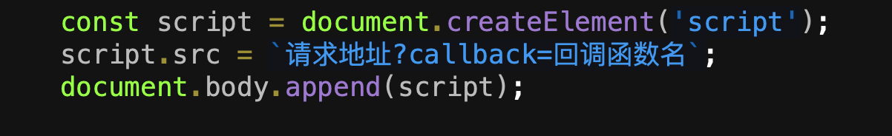
JSONP (JSON with padding)
<script src="http://another.com/…"> 标签。脚本元素可以有来自任何域的任何 src 值
首先，我们提前声明一个全局函数来接收数据，例如 getData。
然后用js创建属性为 src=“http://xx.com/xx?callback=getData” 的 <script> 标签，请注意我们的函数名是作为它的 callback 参数

Slide 22
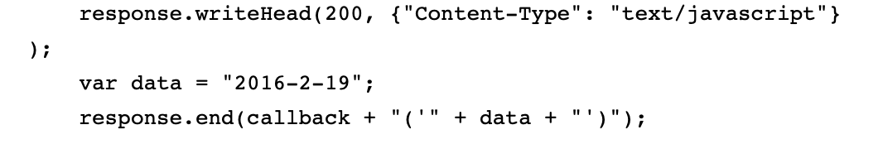
JSONP (JSON with padding)
服务器动态生成一个名为 getData(数据) 的脚本，脚本内包含我们想要接收的数据
当远端脚本加载并执行的时候，getData 函数被调用，我们就能获取数据了

Slide 23
跨域资源访问- CORS
可以跨源请求：除非服务器明确允许，否则不会添加任何功能。
跨域请求分为 两种：
简单请求
除简单请求以外的请求

Slide 24
简单请求
一个 简单请求 是指满足下列条件的请求：
- 简单请求方法：GET，POST 或者 HEAD
- 简单请求头：仅允许添加下列请求头
Accept
Accept-Language
Content-Type 的值为 application/x-www-form-urlencoded， multipart/form-data 或 text/plain.

Slide 25
用于简单请求的cors
如果一个请求是跨源的，浏览器始终会向其添加 Origin 头
服务器可以检查 Origin，如果同意接受这样的请求，就会在响应中添加一个特殊的头 Access-Control-Allow-Origin。该头包含了允许的源（在我们示例中是 https://zmclass.com），或者星号 *。然后响应成功，否则报错。
Javascript
Brower
Server
ajax发送请求
http Request
Origin:http://192.168.0.5:8081
如果服务器允许，则正常访问资源
http Response
Access-Control-Allow-Origin: * OR http://192.168.0.5:8081
否则被禁止并报错

Slide 26
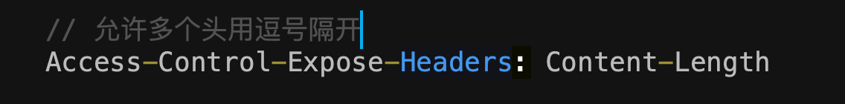
响应头
默认情况下 JavaScript 只能访问“简单响应头”：
- Cache-Control
- Content-language
- Content-Type
- Expries
- Last-Modified
- Pragma
要允许 JavaScript 访问任何其他响应头，服务器必须在响应头中列出 Access-Control-Expose-Headers。

Slide 27
非简单请求
我们可以使用任何 HTTP 方法：不仅仅是 GET/POST，也可以是 PATCH，DELETE 及其他
浏览器不会立即发出此类请求。在它发送请求前，会先发送“预检请求”来获取权限。
预检请求使用 OPTIONS 方法，并且没有 body
- Access-Control-Request-Method 头带有请求方法。
- Access-Control-Request-Headers 头提供以逗号分隔的非简单 HTTP 头列表。

Slide 28
非简单请求
如果服务器同意请求，那么它响应状态码应该为 200，没有 body。
- 响应头 Access-Control-Allow-Methods 必须具有允许的方法
- 响应头 Access-Control-Allow-Headers 必须具有允许的头列表。
- 响应头 Access-Control-Max-Age 可以指定缓存此权限的秒数。因此，浏览器不必为满足给定权限的后续请求发送预检。

Slide 29
非简单请求
javascript
Browser
Server
ajax
options
origin
1
Access-Control-Request-Method
Access-Control-Request-Headers
200 ok
Access-Control-Allow-Method
Access-Control-Allow-Headers
Access-Control-Max-Age
2
开始发送真正的请求，request
3
如果，允许
origin
如果服务器允许，则正常访问资源
response
4
否则被禁止并报错
Access-Control-Allow-Origin

Slide 30
非简单请求
javascript
Browser
Server
ajax
options
origin
1
Access-Control-Request-Method
Access-Control-Request-Headers
200 ok
Access-Control-Allow-Method
Access-Control-Allow-Headers
Access-Control-Max-Age
2
开始发送真正的请求，request
3
如果，允许
origin
如果服务器允许，则正常访问资源
response
4
否则被禁止并报错
Access-Control-Allow-Origin

Slide 31
凭据（Credntials）
默认情况下，跨源请求不会发送任何凭据（cookies 或者 HTTP 认证（HTTP authentication））。
、
如何来发送？
、
- 我们需要添加请求头 credentials: “include"
- 服务器想要接受带有凭据的请求，则除了 Access-Control-Allow-Origin 外，它还需要向响应头中添加 Access-Control-Allow-Credentials: true。

Slide 32
Thanks！
追梦课堂临汾首家专业的web前端培训机构 www.zmclass.com

